Slide 1
Prof. Ms. João Batista Neves Ferreira
joaob.libras@ufersa.edu.br

Slide 2
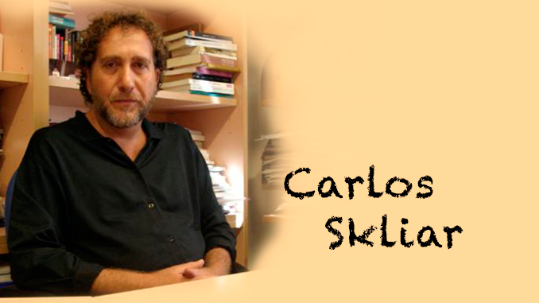
A sua trajetória escolar, com vistas que esta pesquisa possa possibilitar uma discussão sobre as divergências e pensamentos que ainda estão postas em relação ao processo educacional.
Diante desse contexto, Skliar aponta:
Foram mais de cem anos de práticas de tentativa de correção, normalização e de violência institucional, […] pois as instituições requeriam uma capacidade para controlar, separar e negar a existência da comunidade surda, da língua de sinais, das identidades surdas e das experiências visuais, que determinam o conjunto de diferenças dos surdos em relação a qualquer outro grupo de sujeitos. (2016, p.7)
Estão mudando são as concepções sobre o sujeito surdo, as descrições em torno da sua língua, as definições sobre as políticas educacionais [...] (2016, p. 7)

Slide 3
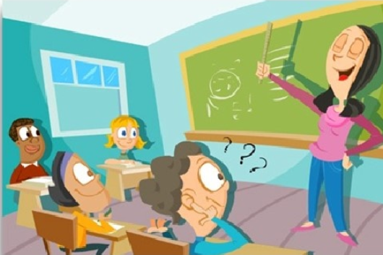
Escola
Escola Inclusiva?
Escola de surdos?
Escola Especial?
Escola Regular?
Sala só surdos?
Sala Mista?
Sala só um surdo e outros ouvintes?
- Toda escola deve ter um intérprete de Libras?
- O que fazer quando a escola não possui intérpretes?
Escola bilingue aspectos defendidos pela comunidade surda.
- Como seria?
- Como funciona?
https://prezi.com/xnbbm6n-qo31/pedagogia-surda/

Slide 4
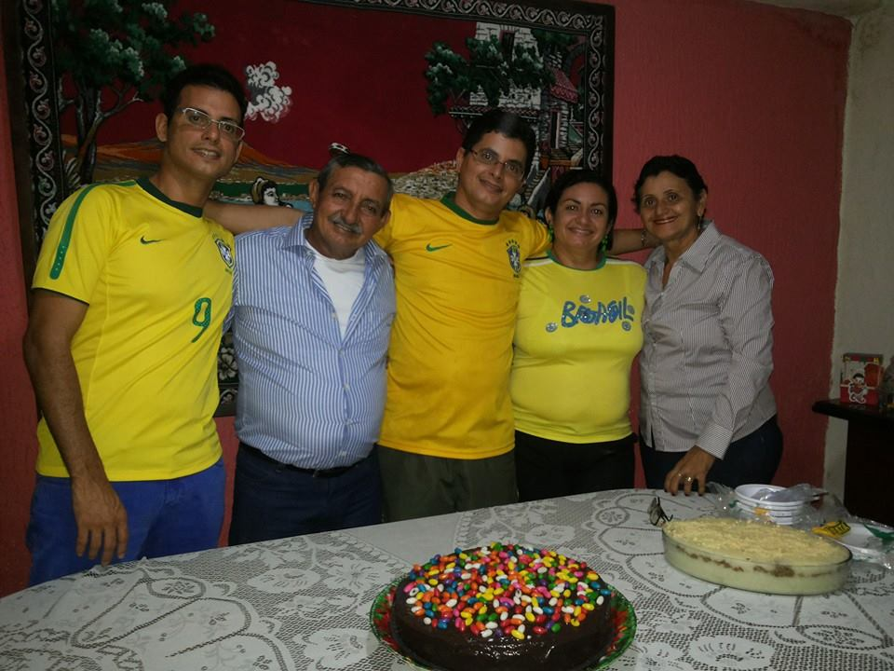
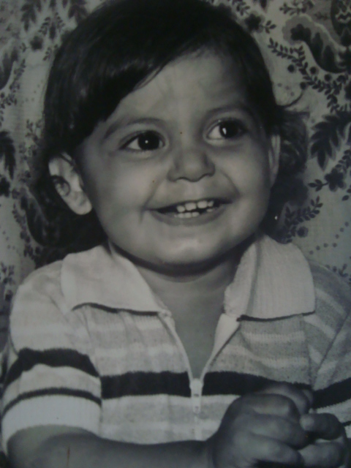
Trajetória da minha vida
Quais os fatos mais marcantes de sua infância, adolescência e juventude?
JOAO BATISTA NEVES FERREIRA com sua família

Slide 5
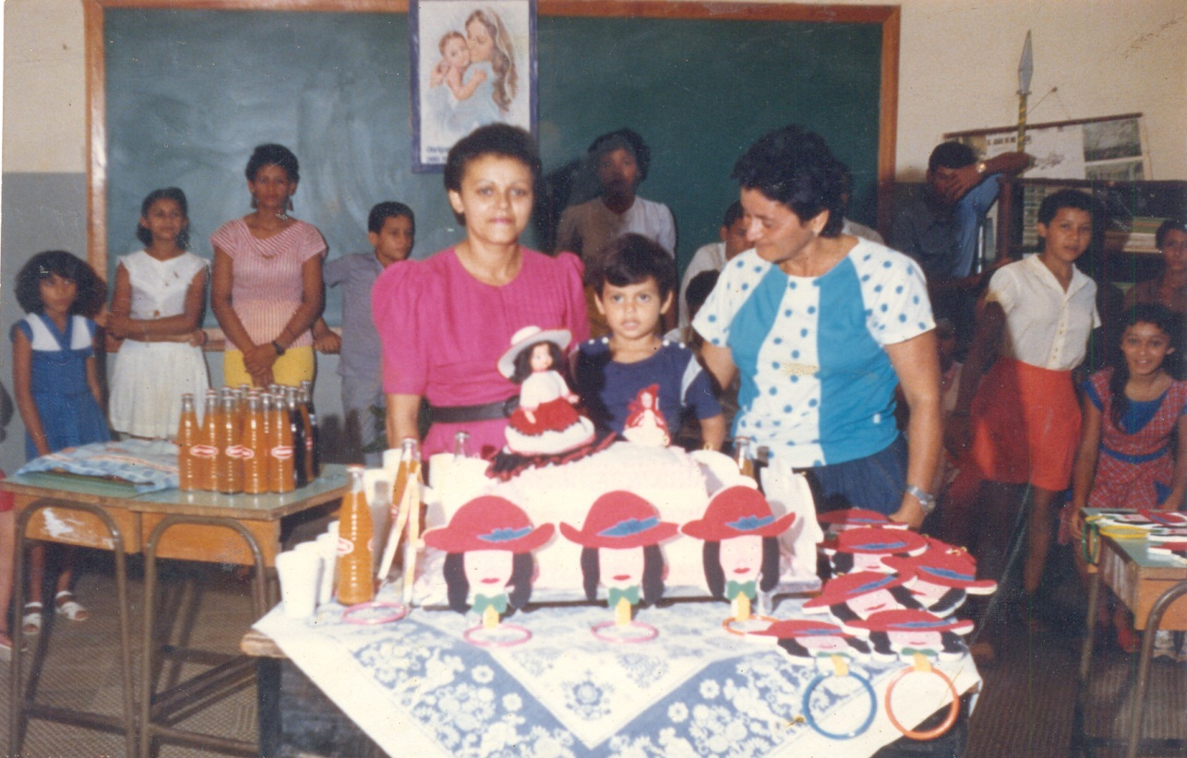
1988 - Foi meu primeiro dia na Escola Ana Ribeiro. Fui a festa das mães. Estou com 4 anos.

Slide 6
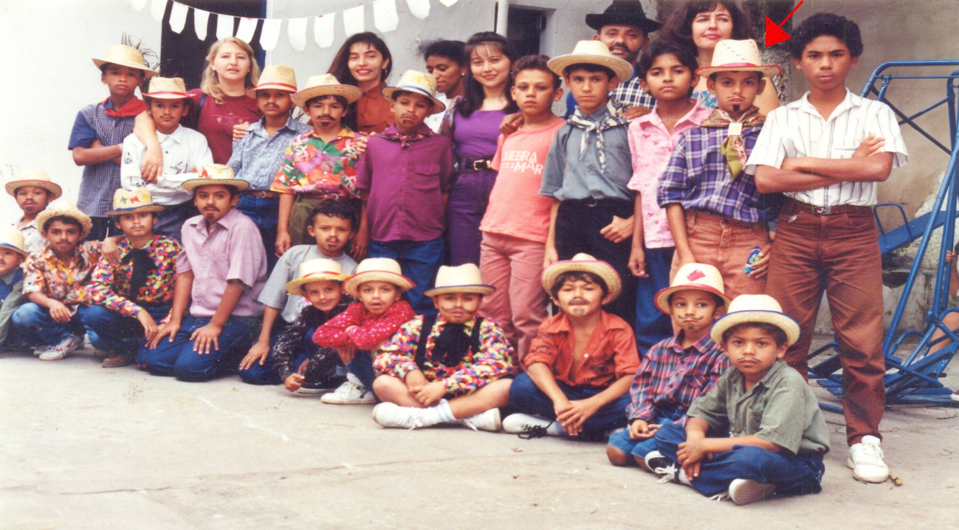
1992- Descobri minha identidade como surdo na escola IACE em Campina Grande – Paraíba. Foi a primeira vez que encontrei surdos.

Slide 7
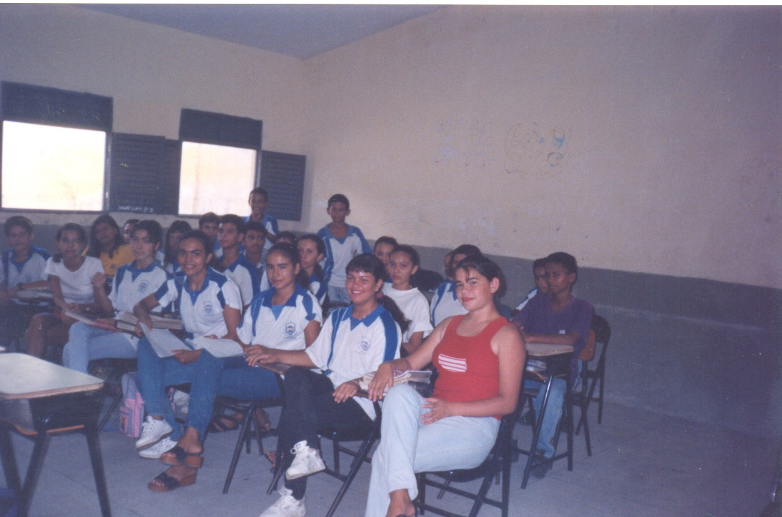
1998 – Esse momento dificuldade da minha vida porque não escutar não entender e não ter intérprete nenhum. Eu sofrimento só lábios atenção dos professores.

Slide 8
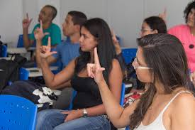
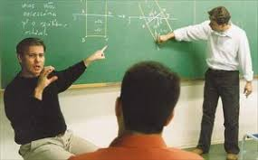
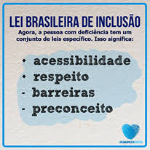
LUTAS E CONQUISTAS DA COMUNIDADE SURDA
LEI 10.436 Lei da Libras
Decreto 5.626 22 Dez 2005
Lei 12.319 Lei do Tradutor/Interprete de Libras
Lei 11.796 Dia do Surdo
Lei 13.146 Lei Brasileira de Inclusão 06 Jul 2015
LEI 10.098 Lei da acessibilidade 19 Dez 2000
Lei 13.005 Lei do PNE 25 Jun 2014

Slide 9
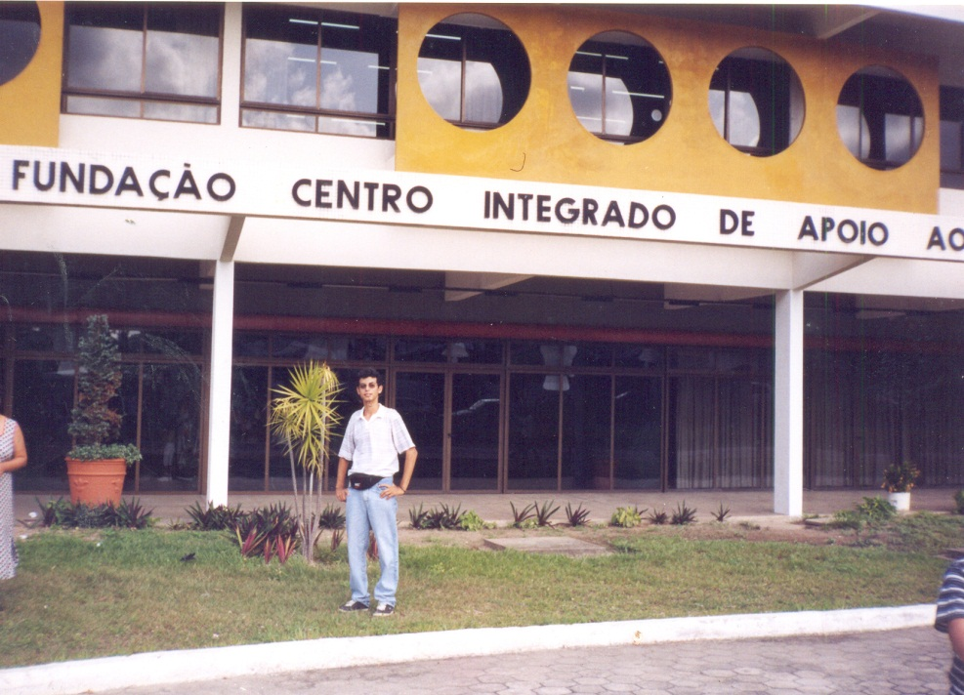
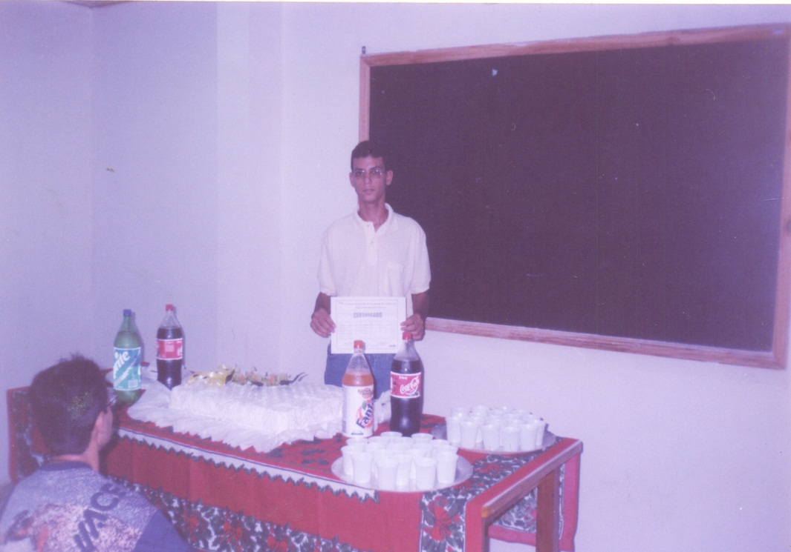
1999- Fiz meu primeiro curso básico de Informática e curso de libras na FUNAD.
Vista na FUNAD e
primeira vez que
encontrei surdos

Slide 10
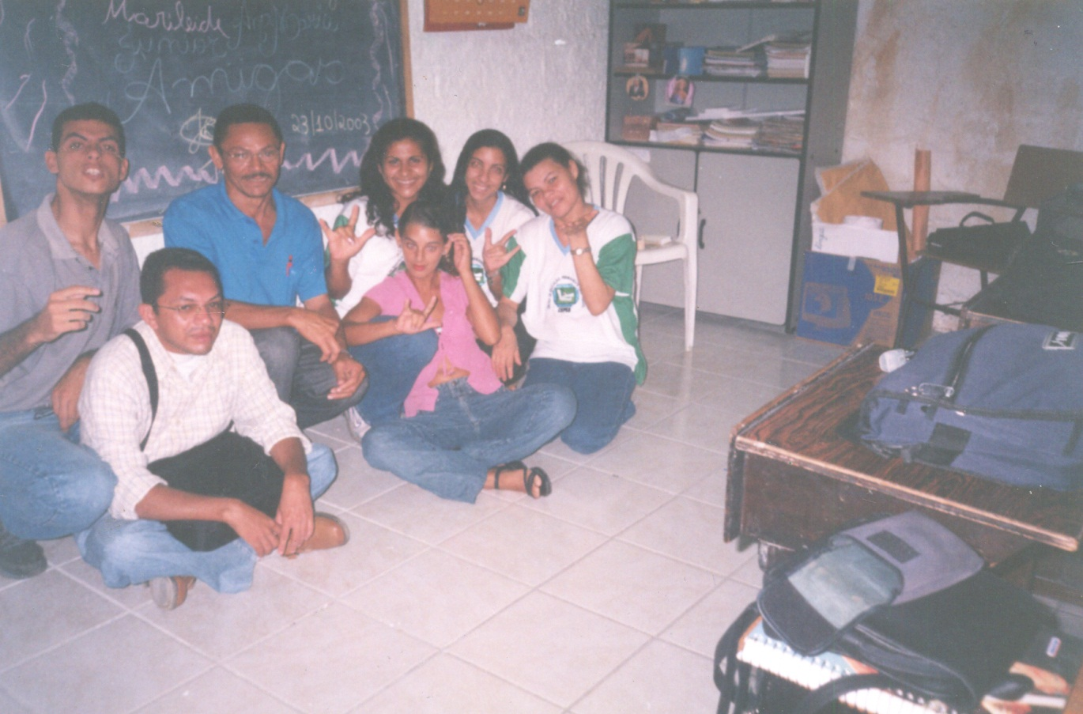
2004 – comecei a trabalhar na Escola CEPES educação surdos, como instrutor de Libras

Slide 11
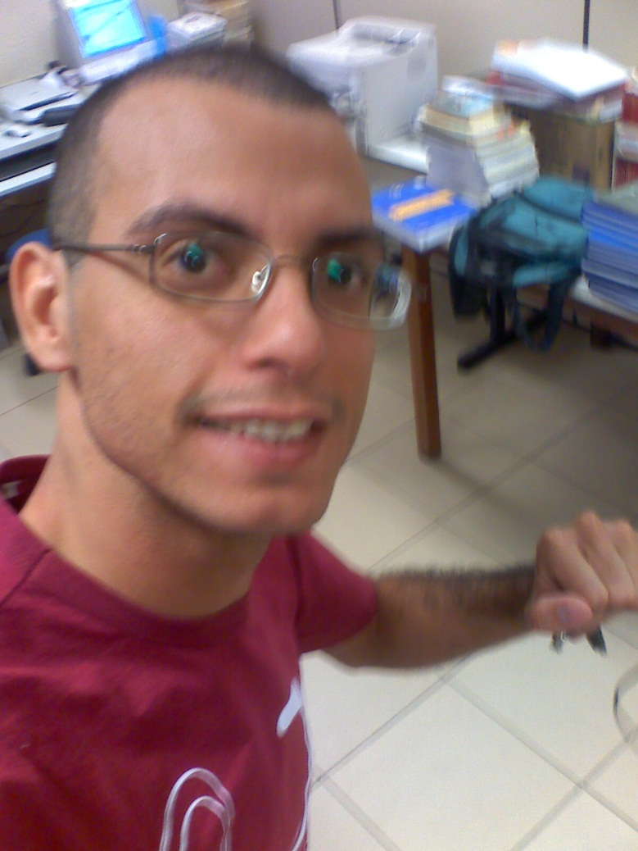
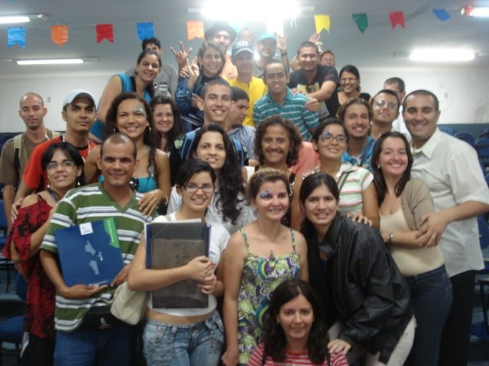
2008 – Passei o vestibular Letras/Libras no polo de IFRN e turma alunos surdos e até o momento.
Turma de alunos surdos

Slide 12
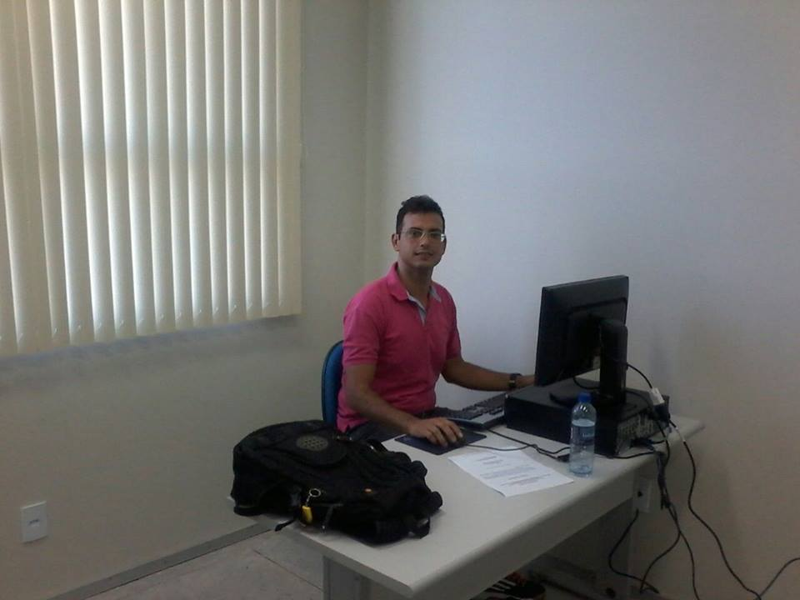
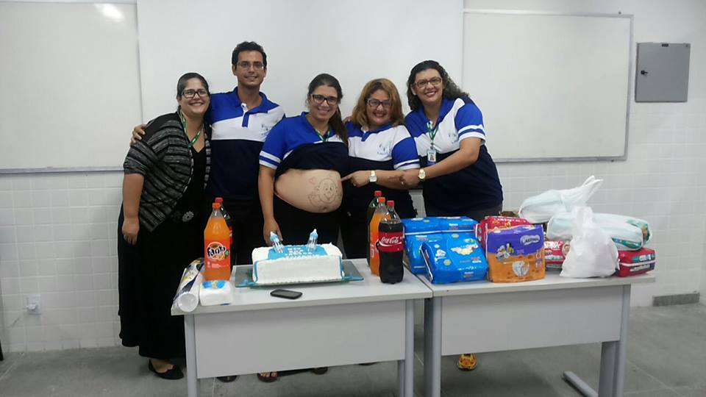
Ano 2014 – A UFERSA- Caraúbas recebeu os primeiros docentes de Libras do Curso de Letras Libras

Slide 13
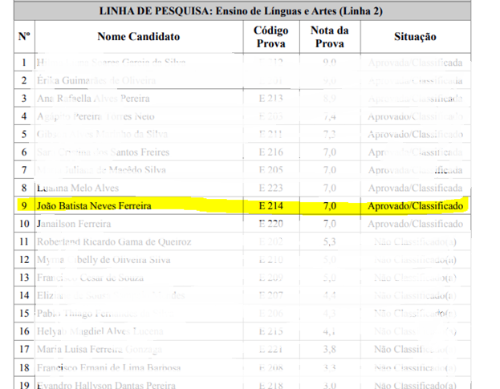
UNIVERSIDADE DO ESTADO DO RIO GRANDE DO NORTE UNIVERSIDADE FEDERAL RURAL DO SEMI-ÁRIDO INSTITUTO FEDERAL DE EDUCAÇÃO, CIÊNCIA E TECNOLOGIA DO RIO GRANDE DO NORTE PROGRAMA DE PÓS-GRADUAÇÃO EM ENSINO – POSENSINO

Slide 14
Quais as metodologias utilizadas pelos professores para ensinar no mestrado?
O que acontece dentro da sala de aula com os colegas?
O mestrado ajudou me a desenvolver mas tem seus pontos positivos e negativos?
O que eu idealizo para o futuro pós mestrado quase concluindo?

Slide 15
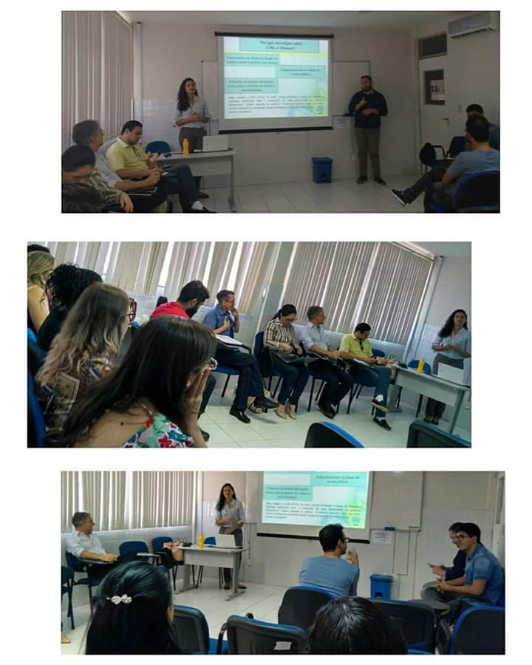
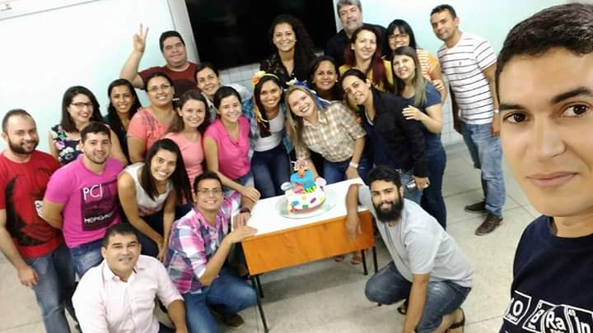

Slide 17
Relação com surdo;
Informações, adaptações de materiais, slides, imagens, resumo de conteúdos adaptados, é importante que explicação do professor seja simultaneamente interpretada pelo intérprete.
Pesquisar;
Participar de Associação de Surdo;
Frequentar congresso sobre educação de surdo e Linguística da Libras.

Slide 18
5 dicas
Estratégias de ensino para alunos surdos
Atividades e trabalho
Material de Libras
Mímica + Classificador
Uma palavra + imagem
.

Slide 19
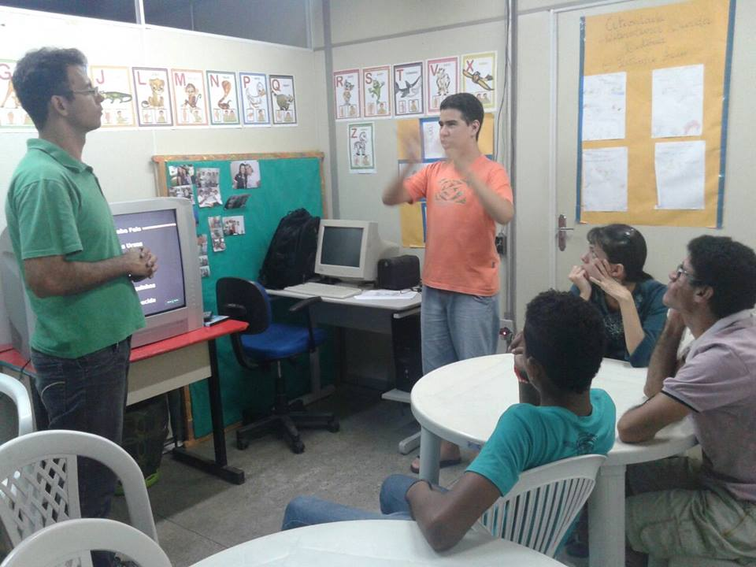
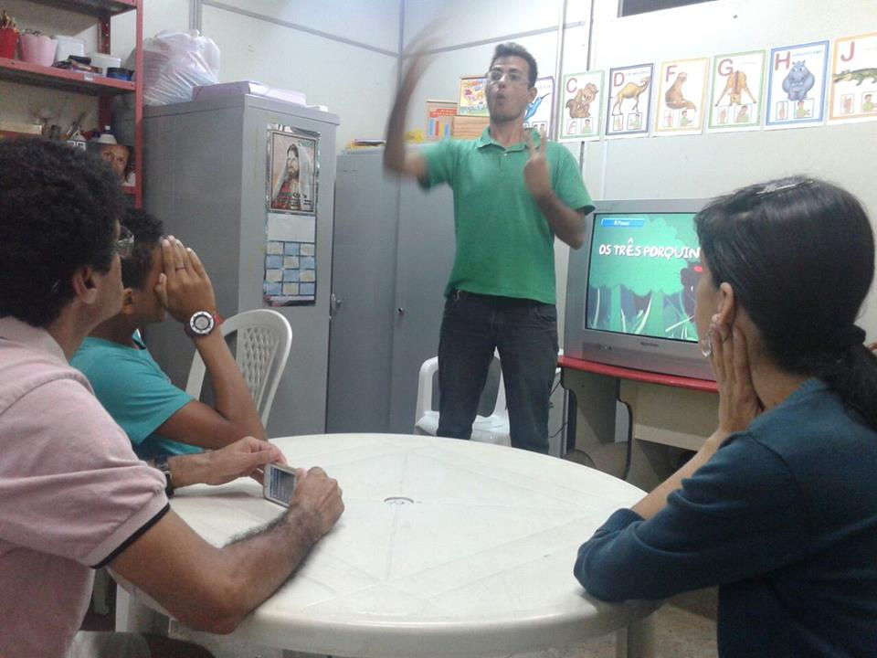
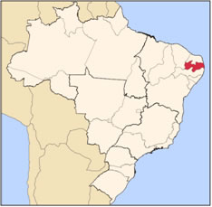
As pessoas começam a entender que a Libras é a L1 dos surdos é visual-especial
Fonte: Elaboração própria
Fonte: Elaboração própria
Fonte: VIA INTERNET (DESCONHECIMENTO)

Slide 20
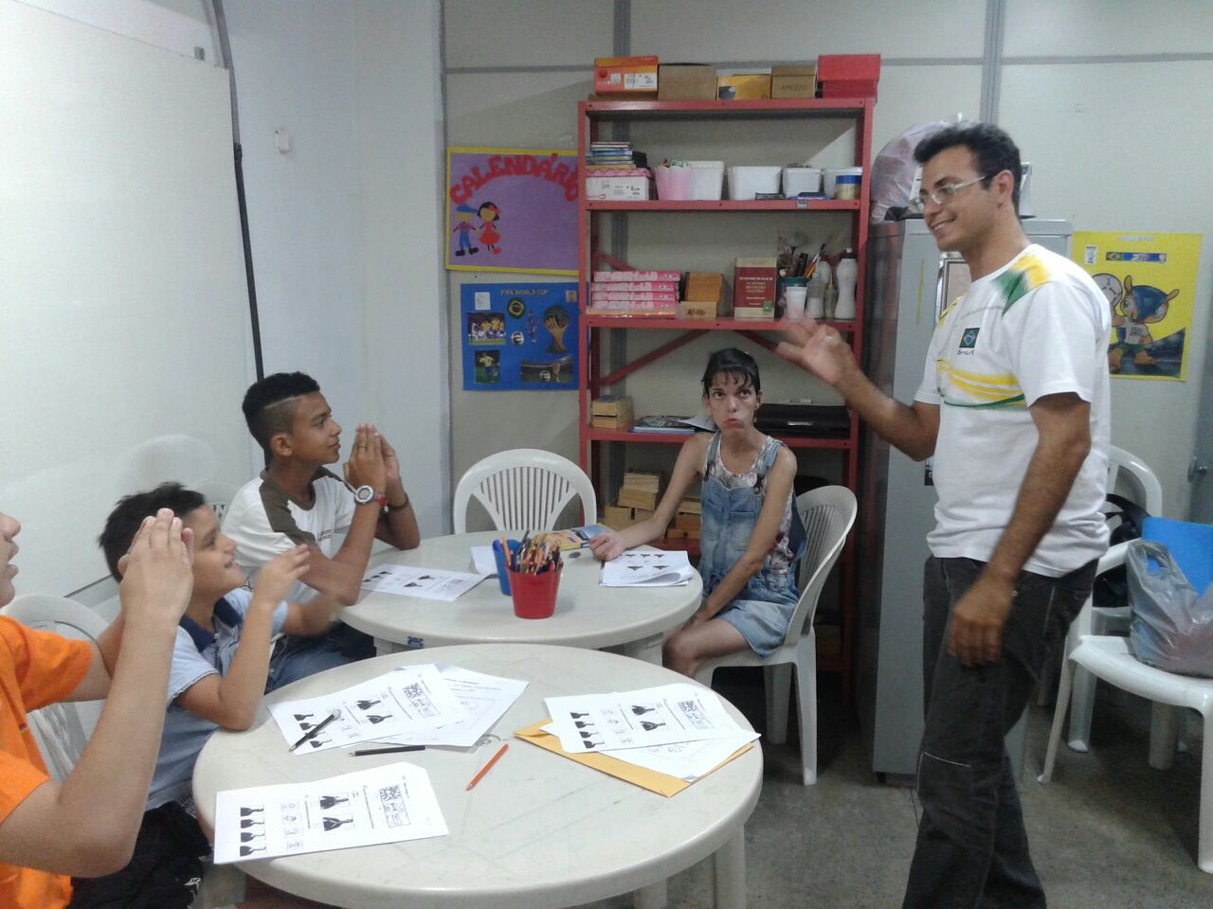
Conhecimento o prévio do aluno
Fonte: Elaboração própria

Slide 21
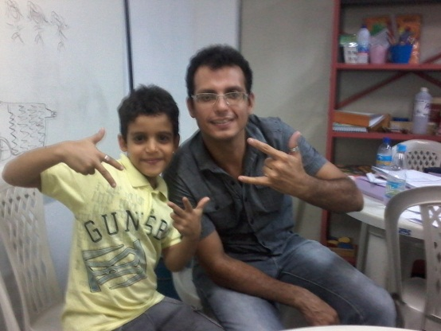
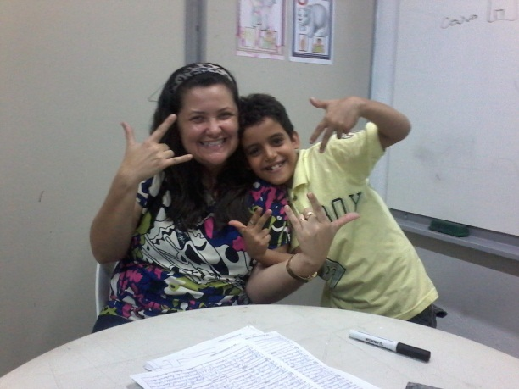
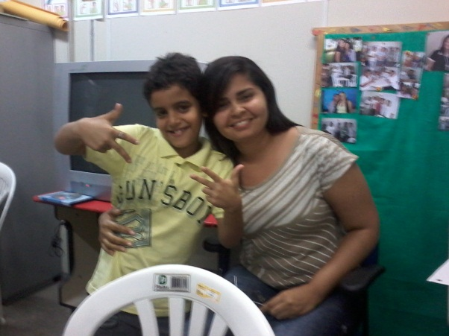
O ensino dentro da pedagogia
bilíngue libras e português
Fonte: Elaboração própria

Slide 22
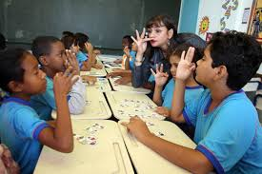
O que fazer e como fazer?

Slide 23
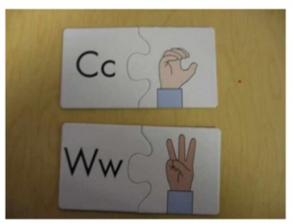
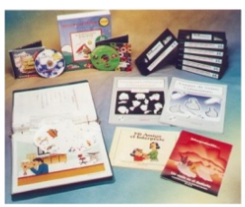
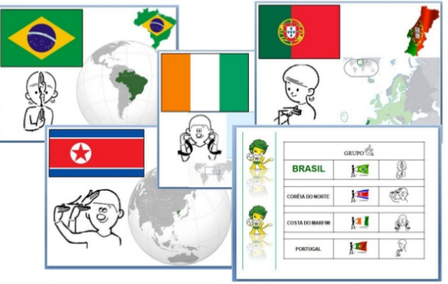

Slide 24
Quais os recursos necessários?

Slide 25
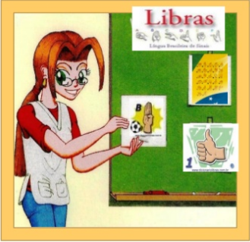
Compradas

Slide 26
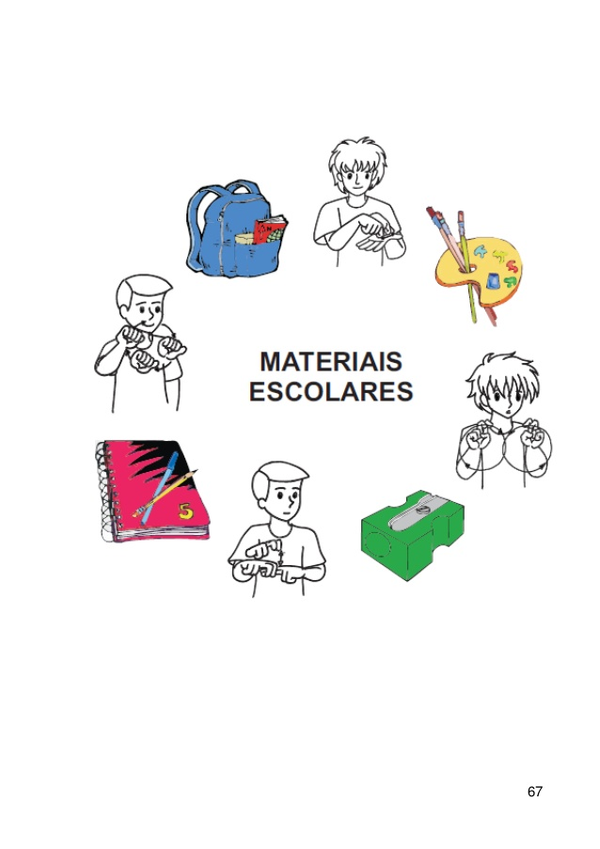
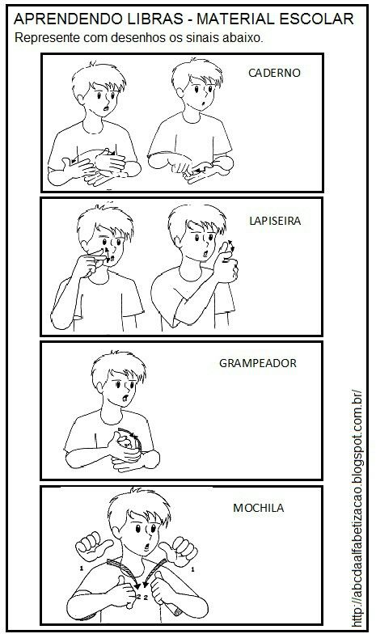
Desenhados e xerox

Slide 27
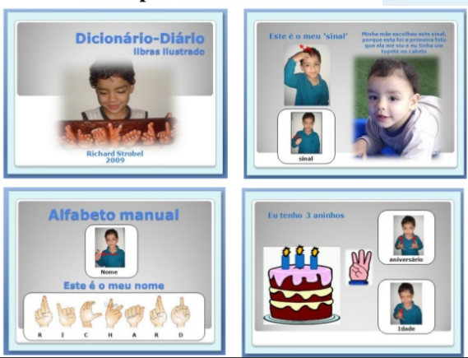
Exemplo de dicionario ilustrado

Slide 28
Os métodos são apenas técnicas? Conhecimento e criativo

Slide 29
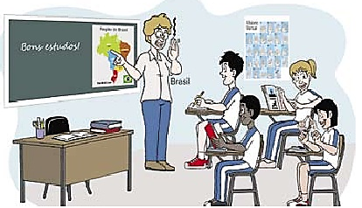
Você já teve alguma experiência no ensino de Libras em uma escola? Com base na sua experiência.

Slide 30
Refletir sobre a formação do futuro professor é garantir uma acesso de alunos surdos

Slide 31
Referências
ALMEIDA, A. O. A inclusão escolar do aluno surdo: mudando o enredo da história. Dissertação (Mestrado em Ensino de Ciências da Saúde e do Meio Ambiente) - Centro Universitário de Volta Redonda, Volta Redonda, Rio de Janeiro, 2014
BRASIL. Decreto nº 5.626, de 22 de dezembro de 2005, dispõe sobre a língua brasileira de sinais. Brasília. Disponível em: http://www.planalto.gov.br/ccivil_03/_ato2004-2006/2005/decreto/d5626.htm. Acesso em 8 dez. 2017.
BRASIL. Lei nº 10.436, de 24 de abril de 2002, dispõe sobre a língua brasileira de sinais. Brasília. Disponível em: http://www.planalto.gov.br/ccivil_03/leis/2002/l10436.htm Acesso em 8 dez. 2017.
BRASIL. Secretaria de Educação Especial. Política Nacional de Educação Especial na Perspectiva da Educação Inclusiva. Brasília: MEC/SEESP, 2008.
FERREIRA, João Batista Neves. O Ensino da Literatura Visual no Atendimento Edcucacional Especializado para Educando dos Surdos. Trabalho de Conclusão de Curso. Centro de Pós-graduação e Extensão Universitário, CEU, Brasil. Bayeux, 2014.
GESSER, Audrei. Metodologia de ensino em Libras como L2. Florianópolis: UFSC, 2010. Disponível em: http://www.Libras.ufsc.br/colecaoLetrasLibras/eixoFormacaoPedagogico/ metodologiaDeEnsinoEmLibrasComoL2/assets/629/TEXTOBASE_MEN_L2.pdf Acesso em 1º abr. 2018.
SKLIAR, C. A SURDEZ: um olhar sobre as diferenças.8 ed. Porto Alegre: Mediação, 2016

Slide 32
Agradecimento

